Slide 1
О типовых нарушениях санитарно-эпидемиологических требований, направленных на профилактику распространения новой коронавирусной инфекции (COVID-19)
Notes:
1

Slide 2
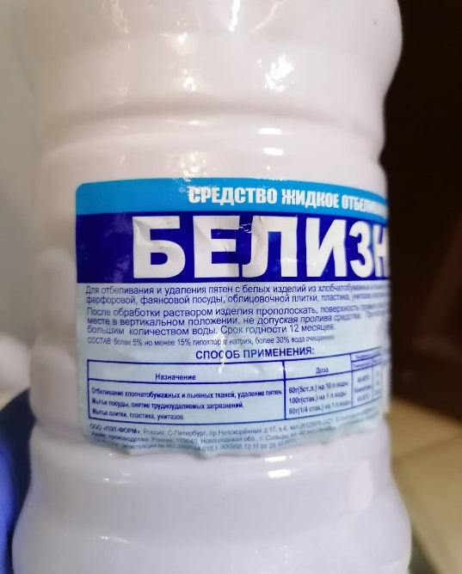
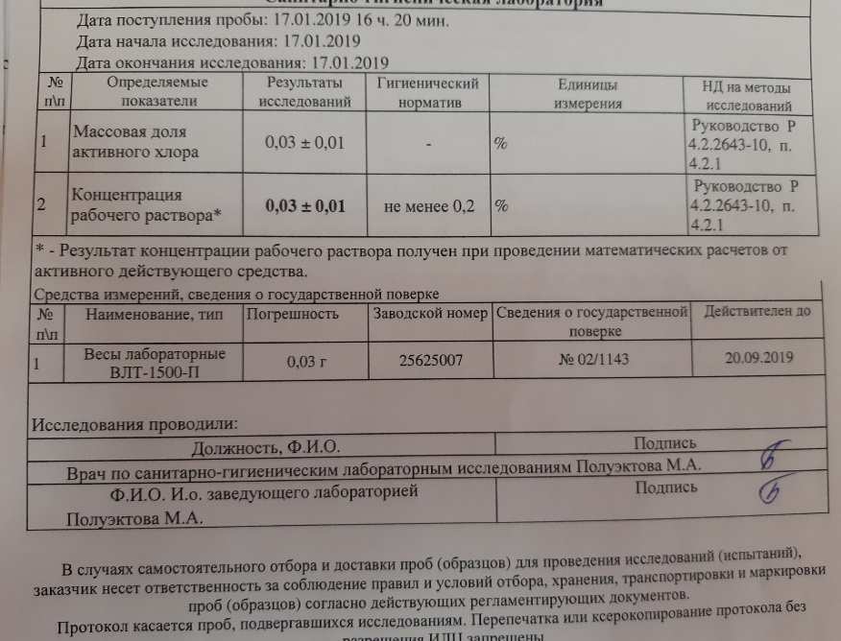
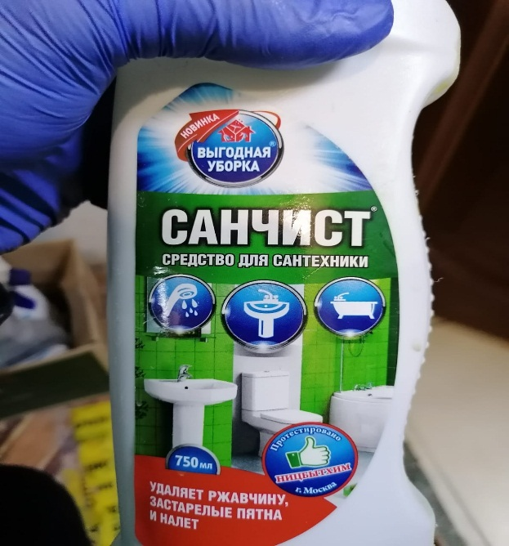
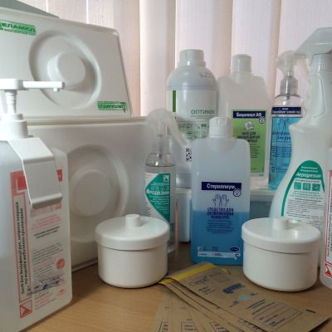
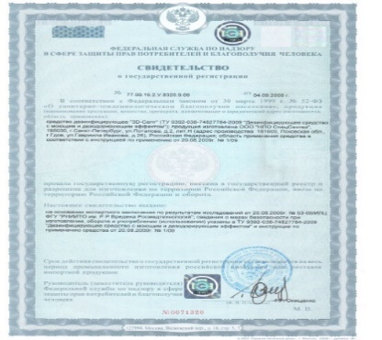
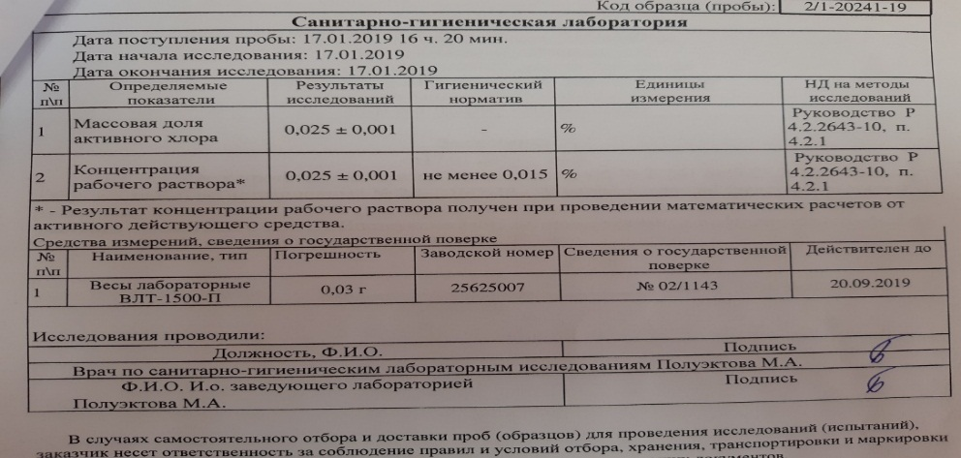
Типовые нарушения:
1. Отсутствие дезинфицирующих средств, использование дезинфицирующих средств не обладающих вирулицидным (инактивирующим вирусы) действием, использование дезинфицирующих средств обладающих вирулицидным действием в концентрациях не инактивирующих вирусы.
не использовать
Концентрация рабочего раствора не соответствует инструкции
не использовать
не использовать
Штраф за эти нарушения по части 2 статьи 6.3 КоАП РФ:
Индивидуальные предприниматель - от 50.000 рублей до 150.000 рублей;
Юридическое лицо - от 200.000 рублей до 500.000 рублей.
Пример правильного использования:
Сертификат
Концентрация соответствует

Slide 3
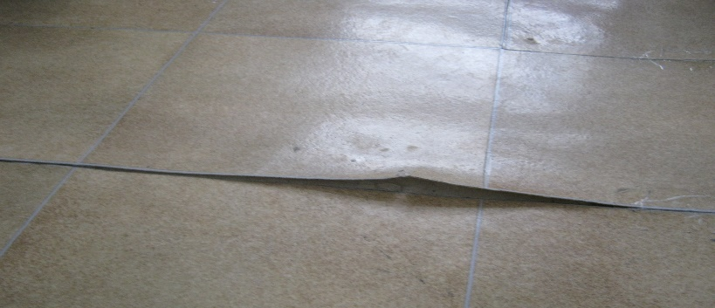
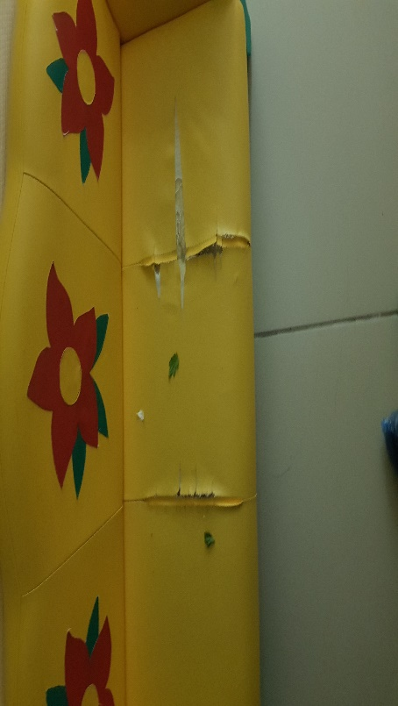
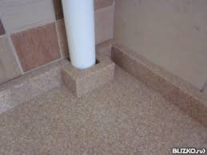
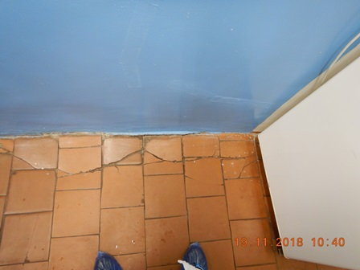
2. Отделка помещений и инвентаря не позволяют проводить дезинфекцию
Типовые нарушения
Как нужно
Дефекты внутренней отделки линолеума
Инвентарь изношен, выполнен из материала, не позволяющего применять моющие средства
Штраф за эти нарушения по части 2 статьи 6.3 КоАП РФ:
Индивидуальные предприниматель - от 50.000 рублей до 150.000 рублей;
Юридическое лицо - от 200.000 рублей до 500.000 рублей.)
Напольная плитка с трещинами, частично не закреплена

Slide 4
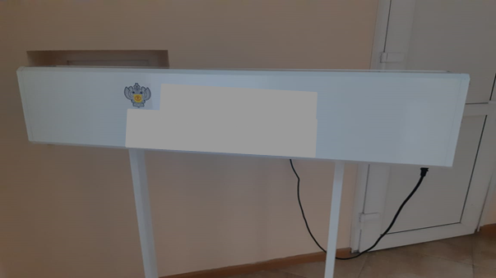
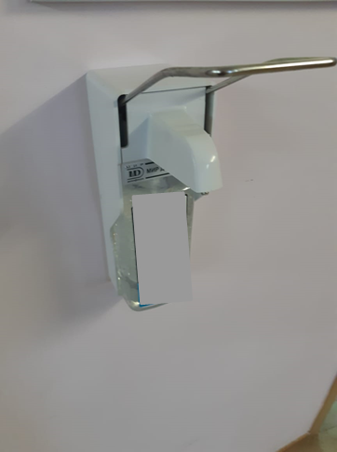
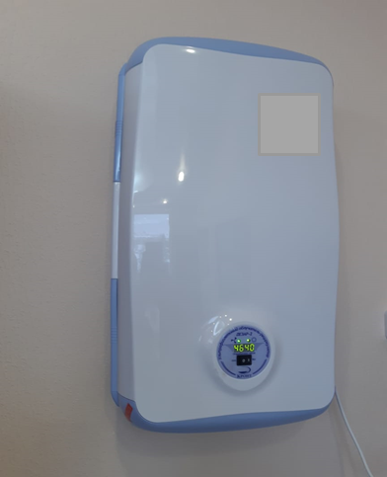
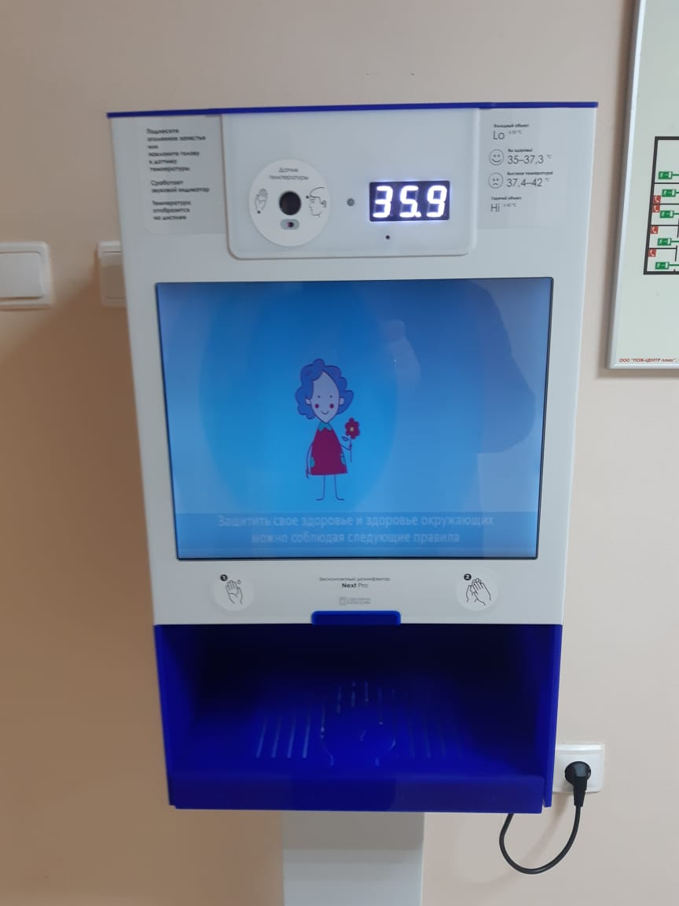
3. Отсутствуют оборудование по обеззараживанию воздуха, кожные антисептики, средства измерения температуры
Пример правильного использования:

Slide 5
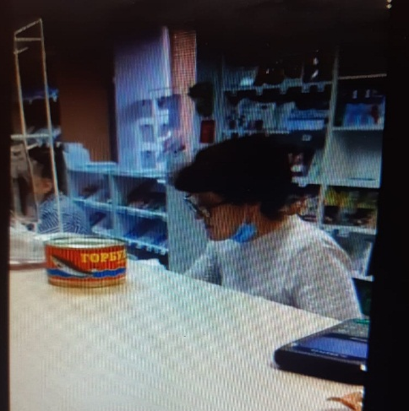
4. Отсутствие средств индивидуальной защиты (маски, перчатки), или их ношение - формально
Типовые нарушения
Как нужно
Штраф за эти нарушения по части 2 статьи 6.3 КоАП РФ:
Индивидуальные предприниматель - от 50.000 рублей до 150.000 рублей;
Юридическое лицо - от 200.000 рублей до 500.000 рублей.
Либо по части 1 статьи 20.6.1 КоАП РФ:
Индивидуальные предприниматель - от 30.000 рублей до 50.000 рублей;
Юридическое лицо - от 100.000 рублей до 300.000 рублей

Slide 6
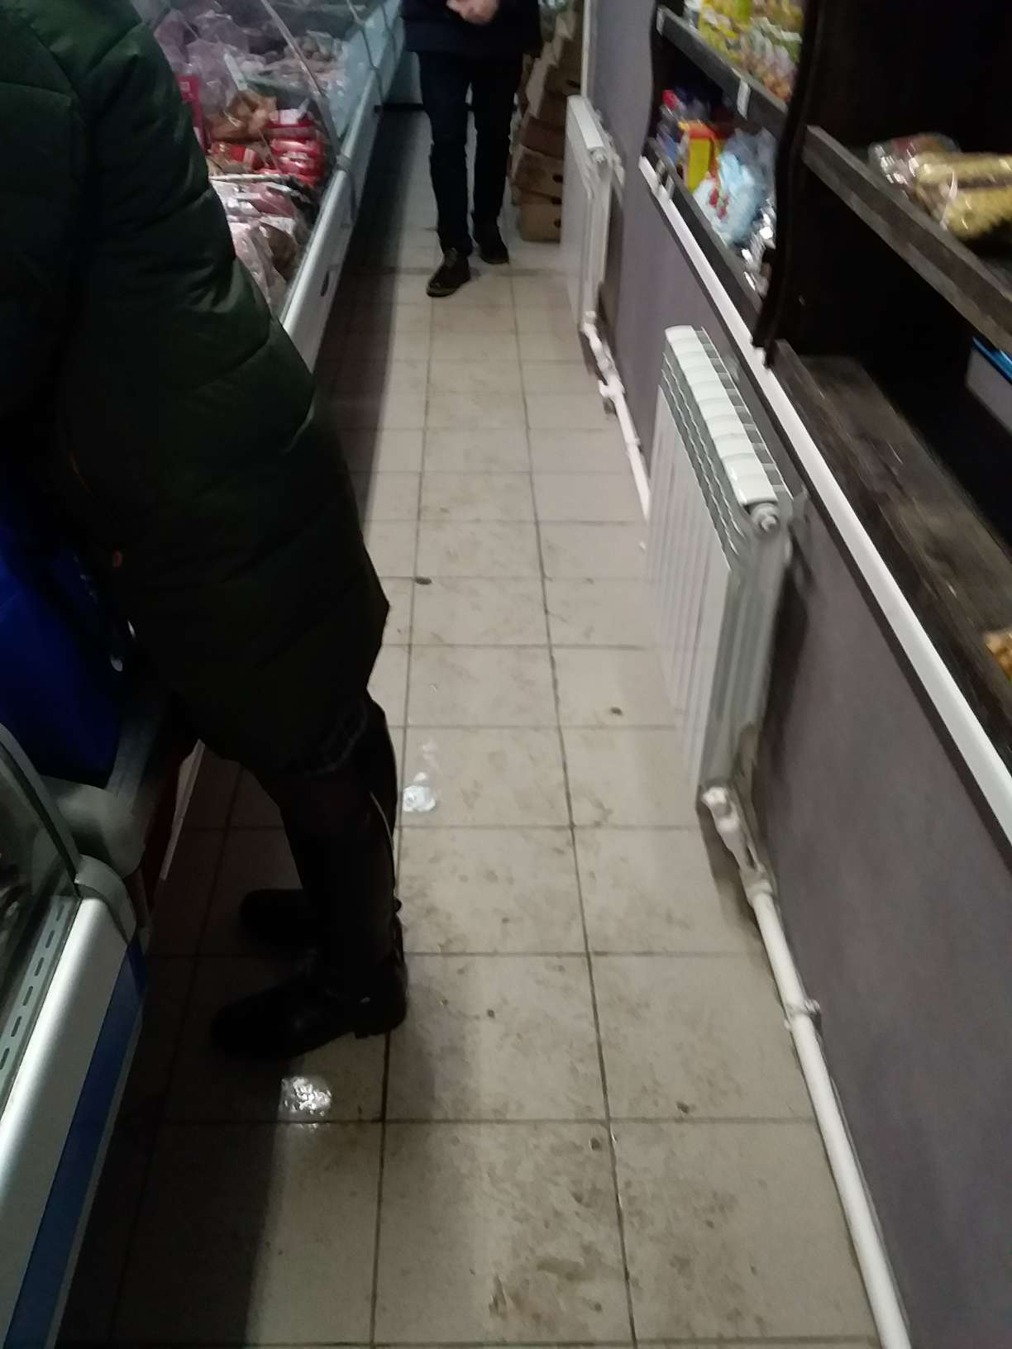
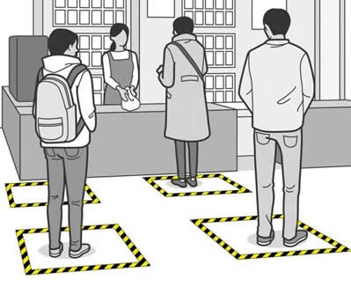
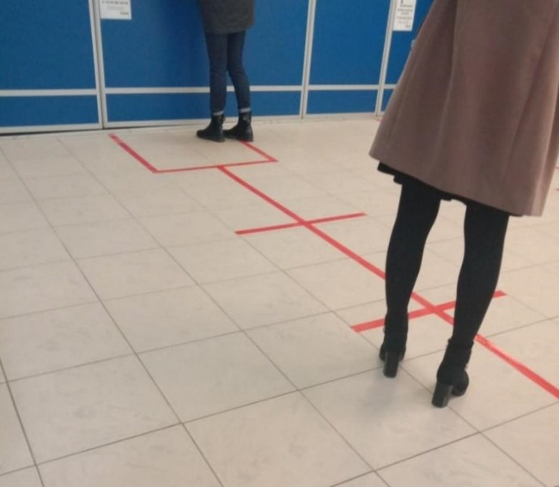
5. Отсутствие разметки, позволяющей оценить соблюдение социальной дистанции
Типовые нарушения
Как можно
Штраф за эти нарушения по части 2 статьи 6.3 КоАП РФ:
Индивидуальные предприниматель - от 50.000 рублей до 150.000 рублей;
Юридическое лицо - от 200.000 рублей до 500.000 рублей.
Либо по части 1 статьи 20.6.1 КоАП РФ:
Индивидуальные предприниматель - от 30.000 рублей до 50.000 рублей;
Юридическое лицо - от 100.000 рублей до 300.000 рублей

Slide 7
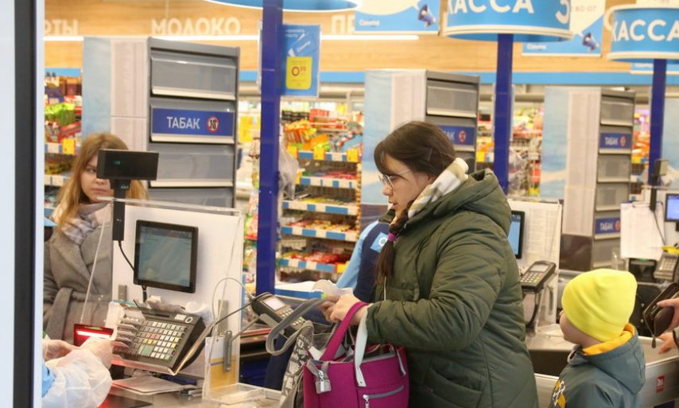
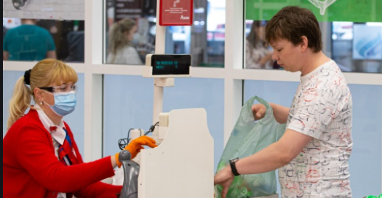
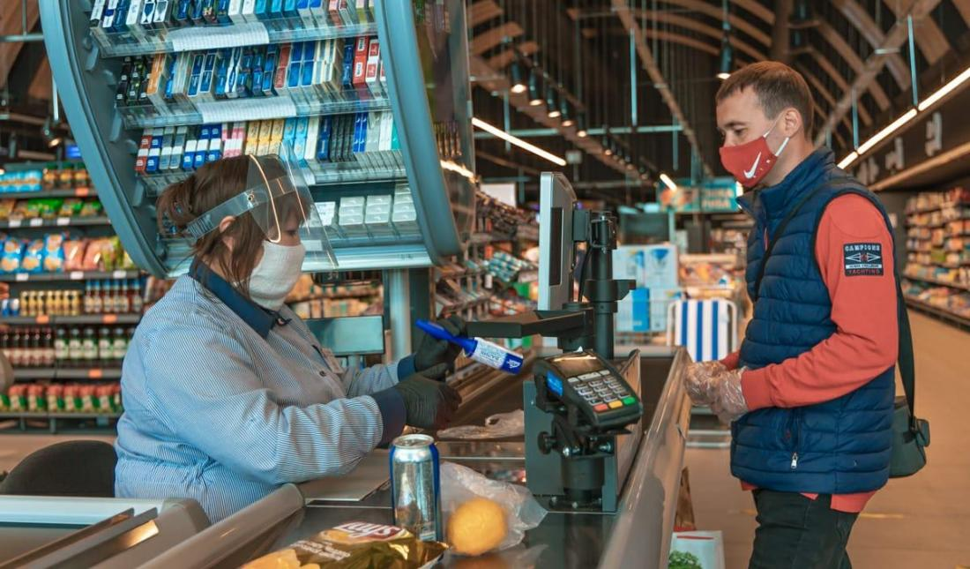
Типовые нарушения
Обслуживание потребителей без маски
Отказ в продаже потребителю или его обслуживание без маски — пример разумного поведения участника гражданских правоотношений
Как нужно
Такой отказ является исполнением требований законов в период режима повышенной готовности, введённого в целях предотвращения распространения СOVID-2019 и не является нарушением прав потребителей

